Slide 1
Datatyper
Som vi har använt (typ)

Slide 2
Vad är en datatyp?
Det kan vara enkla datatyper som int, double, char mera.
Men det kan vara mer avancerade som listor, träd med mera.
Idag så skall vi titta på hur dessa kan fungera

Slide 3
Lista
Vad är en lista? En lista innehåller flera objekt men kan dynamiskt utökas under körning. Till skillnad från en array.
Det finns två varianter av listor och vi kommer titta på båda och vi kommer implementera båda!

Slide 4
Klassisk lista
En lista är en class som innehåller 2 saker:
Ett värde (int i detta fallet)
Nästa delen på en lista
5
13
25

Slide 5
Låt oss skapa detta nu
Vi kommer börja med att kopiera in ett litet test först med saker vi vill kunna fungera.
Att skapa testet innan vi börjar med koden kallas för TDD (Test driven development).

Slide 6
Men så här är det inte i C#
I många programmeringsspråk så fungerar listor så här.
Men i C# så är en lista enbart en array som vi ökar i storlek.
Låt oss implementera!

Slide 7
Nog om listor, vad är träd
Så vad är då ett träd? Förutom att vi älskar dem?
Så ett träd är egentligen som en lista fast med 2 grenar eller fler.
Det konstiga är att matematiker och programmerare inte kan rita ett träd. Ett träd växer uppåt? Nej, det växer nedåt!
Så vad används träd till? Massa saker! Vi använder trädstrukturer för att representerar grapher (t.ex pathfinding), vi har det till filsystem, databaser, bryta ner programmeringsspråk, sortera saker med mera.

Slide 8
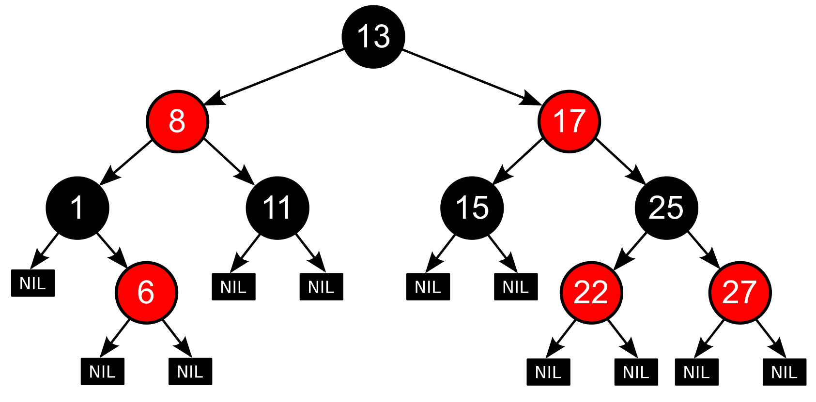
Träd
Här har vi ett träd med 2 grenar per nod (nod är ringarna).
Detta trädet är sorterat och i balans.
Låt oss skapa ett enkelt träd som är sorterat (men inte balanserat)

Slide 9
Hashmap - Dictionary
En Dictonary är som en liten databas, man har en nyckel och ett värde koppla ihop. Det finns kraftfulla databaser som fungerar på detta viset. Hashmap är en variant på detta.
Dictionary<string, int> ålder = new Dictionary<string, int>(); Här sparar vi ett namn och en ålder. Alla personer måste ha ett unikt namn (nyckel)
Sedan så kan vi göra: ålder.Add("Alice", 30);
Om vi senare vill se hur gammal Allice är så kan vi göra: ålder.Get("Alice"); // detta skulle returnera 30

Slide 10
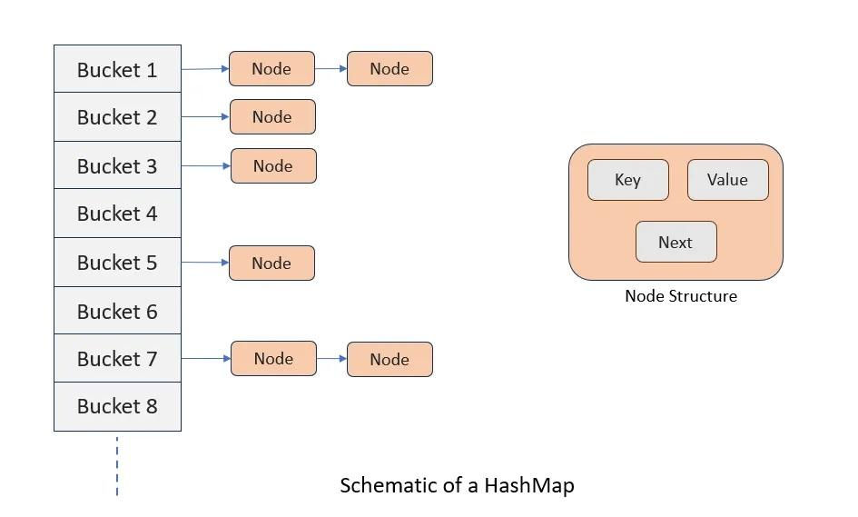
Hur fungerar en hashmap - bild

Slide 11
Hur fungerar en hashmap
En hashmap fungerar som en array med listor. Vi kallar våran array för buckets. I varje bucket ligger en klassisk lista.
När vi gör en insättning (Add eller Set) eller hämtar ett värde (Get) så börjar vi med att översätta nyckeln till ett index. Detta görs med hjälp av GetHashCode, där av hashmap. Detta index används för att hitta våran bucket.
När vi hittat våran bucket så letar vi i listan. Detta gör att det går fort att leta och sätta in.
Om våra buckets blir för fulla, gör som i arraylist!

Slide 12
Låt oss implementera!

